Slide 1
AREA 7:
BIOTECNOLOGIA. APLICACIONES SANITARIAS EN BIOCIENCIAS
Grupo GI/IMIB/007/2011: Biología de la Reproducción
GI “Reproducción Animal”: Grupo de Excelencia CARM
Miembros
Emilio A. Martínez: CU
Jordi Roca: CU
Luis Miguel Pastor: CU
Xiomara Lucas: TU
María Antonia Gil: TU
Cristina Cuello: TU
Inmaculada Parrilla: TU
José L. Vázquez: PCD
Maria Dolores Ortega: TEC
Esther Beltran (As)
Vicente Seco (As)
Cristina A. Martínez: (PreDoc)
Alicia Nohalez: (PreDoc)
Cristina Pérez: (PreDoc)
Isabel Barranco (PreDoc)
Junwei Li (PreDoc)
Notes:
8 investigadores estables; 4 IP de las líneas de investigación que se describirán mas adelante; 4 investigadores 1Tecnico; 5 investigadores en formación
El grupo es pionero en el desarrollo de protocolos de reproducción asistida en porcino, destacando sus resultados en inseminación intrauterina profunda, inseminación laparoscópica con semen sexado, transferencia no quirúrgica de embriones y criopreservación de gametos y embriones. Se ha conseguido reducir 20 veces el número de espermatozoides necesario por inseminación. Se ha obtenido por primera vez a nivel mundial descendencia viva con embriones vitrificados, semen sexado y semen criopreservado depositados en la profundidad de un cuerno uterino bajo condiciones de campo.

Slide 2
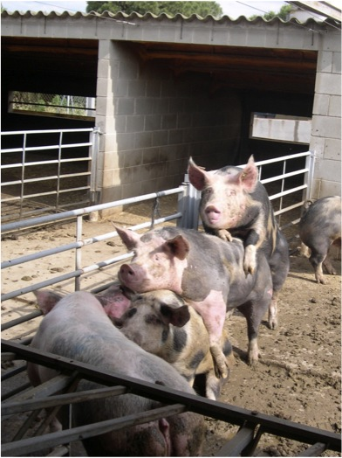
AREA 7:
BIOTECNOLOGIA. APLICACIONES SANITARIAS EN BIOCIENCIAS
Grupo GI/IMIB/007/2011: Biología de la Reproducción
GI “Reproducción Animal”: Grupo de Excelencia CARM
Inseminación
Artificial
Cloning y Transgenesis
IVP: IVM/IVF/IVC
Separación espermática
Sperm Sexing
Biotecnología de la reproducción en
ganado porcino
ICSI
Criopreservación
espermática
Transferencia de
embriones
Vitrificación de embriones
Notes:
8 investigadores estables; 4 IP de las líneas de investigación que se describirán mas adelante; 4 investigadores 1Tecnico; 5 investigadores en formación
El grupo es pionero en el desarrollo de protocolos de reproducción asistida en porcino, destacando sus resultados en inseminación intrauterina profunda, inseminación laparoscópica con semen sexado, transferencia no quirúrgica de embriones y criopreservación de gametos y embriones. Se ha conseguido reducir 20 veces el número de espermatozoides necesario por inseminación. Se ha obtenido por primera vez a nivel mundial descendencia viva con embriones vitrificados, semen sexado y semen criopreservado depositados en la profundidad de un cuerno uterino bajo condiciones de campo.

Slide 3
7; BIOTECNOLOGÍA. APLICACIONES SANITARIAS DE BIOCIENCIAS
Tecnología y patología de la reproducción
Biología de la Reproducción
Implementación de la transferencia de embriones en porcino: embriones refrigerados y vitrificados. Transcriptóma, metaboloma, secretoma.
Biomarcadores de fertilidad en el verraco: Integridad del DNA nuclear; proteómica del plasma seminal; citoquinas.
Generación de células humanas funcionales en órganos de cerdo mediante el sistema complementación de blastocistos interespecie (CRISPR/Cas9 + hIPSC). Generación de cerdos resistentes a enfermedades mediante la edición del genoma utilizando la tecnología CRISPR/Cas9

Slide 4
7, BIOTECNOLOGÍA. APLICACIONES SANITARIAS DE BIOCIENCIAS
Tecnología y patología de la reproducción
Biología de la Reproducción
Reproductive biotechnologies for livestock and human health (Grupos de Excelencia de la Región de Murcia. Fundación Séneca (19892/GERM/15). IPs: Emilio A. Martínez y Jordi Roca. 2016-2019. 200.000 €.
Citoquinas seminales en verraco: Origen, transporte y su relación con la funcionalidad espermática y la fertilidad. MINECO (AGL2015-69738-R). IPs: Jordi Roca e Inmaculada Parrilla. 2016-2019. 229.900 €.
Implementación de un programa de transferencia no quirúrgica con embriones refrigerados en la especie porcina. MINECO (AGL2015-69735-R). IPs: Emilio A. Martínez y Mª Antonia Gil. 2016-2018. 193.600 €.

Slide 5
7, BIOTECNOLOGÍA. APLICACIONES SANITARIAS DE BIOCIENCIAS
Tecnología y patología de la reproducción
Biología de la Reproducción
Perez-Patiño C, Barranco I, Parrilla I, Valero ML, Martinez EA, Rodriguez-Martinez H, Roca J. 2016. Characterization of the porcine seminal plasma proteome comparing ejaculate portions. Journal of Proteomics 142: 15-23. IF: 3.87.
Martinez EA, Martinez CA, Nohalez A, Sanchez-Osorio J, Vazquez JM, Roca J, Parrilla I, Gil MA, Cuello C. 2015. Nonsurgical deep uterine transfer of vitrified, in vivo-derived, porcine embryos is as effective as the default surgical approach. Scientific Reports 5:10587. IF: 5.23.
Cuello C, Martinez CA, Nohalez A, Parrilla I, Roca J, Gil MA, Martinez EA. 2016. Effective vitrification and warming of porcine embryos using a pH-stable, chemically defined médium. Scientific Reports. Aceptado. IF: 5.23.

